Slide 1
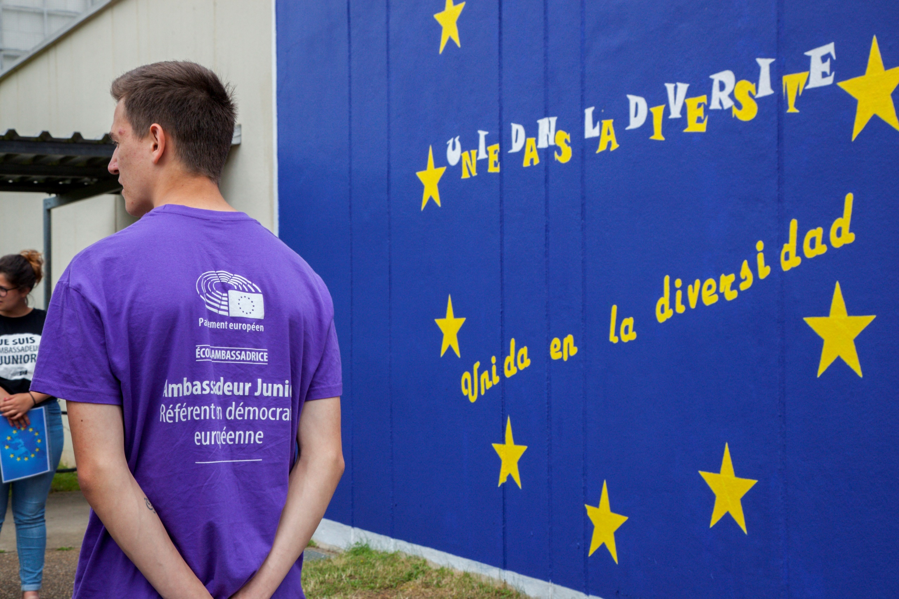

Slide 2
Ecole Ambassadrice LP Pierre et Marie 53200 Château-Gontier
Dans le cadre du projet « Ecole Ambassadrice », Le LP Pierre et Marie Curie a été désigné par le Parlement Européen comme Lycée Référent dans l’Académie de Nantes.
C’est un projet récent, qui ces 2 dernières années, a uniquement concerné des Lycées d’Ile de France et du Sud-Est de la France. Il a été étendu à toute la France l’an passé.
La France a fait le choix de proposer ce projet uniquement aux Lycées Professionnels afin d’offrir cette opportunité aux publics dits « éloignés ».
L’ambition de ce projet est de faire vivre l’Europe au cœur même des territoires, et de favoriser une prise de conscience d’une citoyenneté Européenne chez les jeunes. Il vise à les encourager à participer à la vie démocratique de leur pays et de l’Europe. Les horizons de la jeunesse sont multiples et la mobilité européenne est un atout dans la construction de leur parcours citoyen.

Slide 3
Les attentes
Ainsi, dans le cadre de ce programme, il est demandé à l’établissement de :
réaliser un info-point Europe dans l’établissement
mener des actions d’envergure autour de la journée Européenne du 09 mai 2018
nommer des Ambassadeurs juniors et seniors

Slide 4
Le POINT INFO EUROPE

Slide 5
LA FRESQUE
Les élèves de MLDS (Mission de Lutte contre le Décrochage Scolaire) ont présenté la fresque réalisée conjointement avec la classe de 2MEI (en co-animation avec M. LEMELLE, professseur de maintenance) et encadrée par Madame Isabelle Chereau, animatrice en Arts Plastiques. Chaque visiteur peut ainsi admiré le drapeau bleu Européen sur la façade de la Maison des Lycéens.
Point stratégique et convivial, celle-ci accueille également dans ses murs le Point Info Europe.
La devise « Unie dans la diversité » inscrite en anglais et en espagnol figure, auréolée, au centre des 12 étoiles du drapeau.

Slide 6
LA FRESQUE

Slide 7
LA FRESQUE

Slide 8
LA FRESQUE

Slide 9
LA FRESQUE

Slide 10
LA FRESQUE

Slide 11
LA FRESQUE

Slide 12
Journée de l’Europe
Le 25 mai nous avons organisé une journée banalisée consacrée à l’Europe. Plusieurs ateliers ont été animés par des animatrices de la Maison de l’Europe basée à Laval ainsi que deux jeunes étudiantes, l’une est allemande et l’autre lituanienne, en SVE (Service Volontaire Européen).

Slide 13
Les classes de Seconde et les Ambassadeurs juniors

Slide 14
Qui veut gagner des millions spécial UK ?

Slide 15
Echange avec une SVE Allemande

Slide 16
Rencontre avec une SVE Lituanienne

Slide 17
Le puzzle géant

Slide 18
TIMELINE

Slide 19
VRAI/FAUX GEANT

Slide 20
VRAI

Slide 21
FAUX

Slide 22
Rencontre avec un député Européen
Les Ambassadeurs juniors de la classe de 1TER ont eu l’honneur d’accueillir Monsieur Arthuis, député européen, au sein de l’établissement Pierre et Marie Curie.
Les élèves ont tout d’abord formé un comité d’accueil Européen à l’arrivée de Monsieur Arthuis.
En effet, ils ont salué l’élu Européen dans l’une des 24 langues européennes, nous permettant l’opportunité et le plaisir d’entendre des sonorités peu familières.

Slide 23
L’accueil

Slide 24
Le dévoilement de la plaque

Slide 25
Le dévoilement de la plaque

Slide 26
Le dévoilement de la plaque

Slide 27
LA REMISE DES DIPLOMES

Slide 28
LA REMISE DES DIPLOMES

Slide 29
UN TEMPS D’ECHANGE PASSIONNANT
Vint alors le moment privilégié de la rencontre avec le député Européen en salle, ce dernier a fait son entrée au son de l’hymne Européen « l’hymne à la joie », de Beethoven. L’échange autour des valeurs Européennes fut riche d’enseignements, puis M.Arthuis a accepté avec humilité et bienveillance d’être testé sur les dates clés de la construction Européenne. Les Ambassadeurs Juniors ont terminé par une déclamation de leur poème en acrostiche « EUROPE ».

Slide 30
Le Portrait Européen de M.Arthuis
Lors de la rencontre de M.ARTHUIS avec les élèves Ambassadeurs Juniors de l’Union Européenne, ils ont souhaité dresser le portrait Européen du député, à la manière de Proust,
Si j’étais une ville
Si j’étais une personnalité
Si j’étais un symbole
Si j’étais un pays

Slide 31
Le Portrait Européen de M.Arthuis
Si j’étais une langue
Si j’étais une décision politique
Si j’étais une date de la construction Européenne
Si j’étais un monument
Si j’étais un drapeau
Si j’étais un paysage

Slide 32
LE POEME EN ACROSTICHE
E pour Etoile
U pour Unie
R pour Rayonnante
O pour Osmose
P pour Paix
E pour Egalité

Slide 33
LE MOT DE LA FIN
Avant de nous quitter, le député a signé le livre d’or des élèves en y adjoignant quelques mots pour donner son sentiment sur cette belle rencontre : « En souvenir d'une merveilleuse rencontre avec les Ambassadeurs du Parlement Européen du lycée PMC de Château-Gontier, En témoignage d'admiration et de reconnaissance. Avec mes vœux très cordiaux. »

Slide 34
L’échange scolaire avec RABKA

Slide 35
L’échange scolaire avec RABKA

Slide 36
L’échange scolaire avec RABKA

Slide 37
L’échange scolaire avec RABKA

Slide 38
Les projets futurs
Stage ERAMUS +
Des ateliers sur le tempsde la pause méridienne partenariat avec la Maison de l’Europe, menés conjointement avec les Ambassadeurs Juniors
Le porte-clé
L’accueil de classes de collège autour des exposés réalisés par les Ambassadeurs juniors

Slide 39
Le porte-clés

Slide 40
Le porte-clés, cadeau du lycée à M.Arthuis

